Slide 1

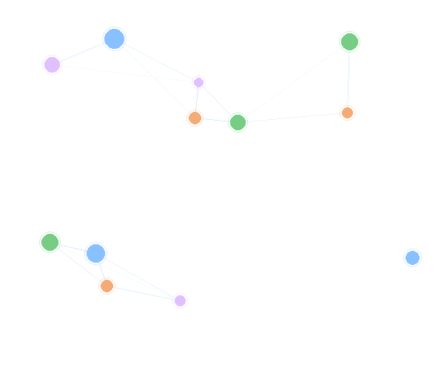
IT News Platform
Интеллектуальная платформа агрегации IT-новостей с графом знаний и RAG
FastAPI
React + TS
Neo4j
Qdrant
Groq LLM
Хакатон 2026 • [В этот раз будет лучше]

Slide 2
Проблема и Решение
⚡ Проблема
✅ Наше решение
• Тысячи IT-новостей ежедневно — невозможно отследить всё вручную
• Разрозненные источники без единой точки доступа
• Нет связей между событиями, компаниями и персонами
• Простой keyword-поиск не понимает смысл запроса
• Автоматический сбор новостей из RSS и NewsAPI
• Граф знаний (Neo4j) — сущности и связи между ними
• Семантический поиск на эмбеддингах (Qdrant)
• RAG с LLM — ответы на вопросы по актуальным новостям

Slide 3
Архитектура платформы
ИСТОЧНИКИ
TechCrunch RSS
Wired RSS
Ars Technica RSS
NewsAPI
▼
INGESTION
RSS / NewsAPI → очистка HTML → нормализация → language detect → дедупликация по URL → PostgreSQL
▼
ХРАНИЛИЩА
PostgreSQL
Neo4j
Qdrant
Redis
Статьи, метаданные индексы, embedding_status
Граф знаний Article → Entity → Relations
Векторное хранилище 384d эмбеддинги, cosine
Кэш и очереди инфраструктурный слой
▼
ОБРАБОТКА
NLP Pipeline
Embedding Pipeline
Кластеризация
Rule-based NER PERSON • ORG • LOCATION → Neo4j граф
MiniLM-L12-v2 L2-нормализация → Qdrant upsert
HDBSCAN (≥50) KMeans (<50) cluster_id → PG + Qdrant
▼
RAG
Запрос → Query Embedding → Qdrant top-K → Neo4j (entities + edges) → Groq LLM (3-model cascade) → Ответ + Источники
Fallback: gpt-oss-120b → llama-3.3-70b → llama-3.1-8b → retrieval-only
🖥️ Frontend: React + TypeScript + D3.js | 🐳 Docker Compose | ☁️ Railway / Vercel

Slide 4
Конвейер обработки данных
1
Ingestion
2
Очистка
3
Хранение
4
Embeddings
5
Индексация
RSS / NewsAPI асинхронный сбор httpx + feedparser
HTML → чистый текст BeautifulSoup normalize + langdetect
PostgreSQL дедупликация по URL индексы по source
MiniLM-L12-v2 384-d вектора L2 нормализация
Qdrant upsert payload: source, date entity_names, cluster
→
→
→
→
🔬 Кластеризация
🕸️ NLP → Граф знаний
• < 50 статей → KMeans (адаптивное k)
• ≥ 50 статей → HDBSCAN (плотностная)
• cluster_id синхронизируется в PostgreSQL и Qdrant
• Автоматический recluster каждые 30 мин
• Rule-based NER: PERSON, ORG, LOCATION
• Relation extraction: ASSOCIATED_WITH, LOCATED_IN
• Neo4j: Article → MENTIONS → Entity
• Entity → RELATED_TO → Entity (с article_ids)

Slide 5
RAG: Retrieval-Augmented Generation
Вопрос пользователя
Query Embedding
Qdrant Retrieval
Neo4j Graph
LLM Generation
Ответ + Источники
→
→
→
→
→
POST /api/search {question, top_k, use_graph, filters}
MiniLM-L12-v2 тот же трансформер что и для статей
Cosine similarity top-K × 3 → rerank freshness boost +0.05
entities + edges по найденным статьям max 15 entities, 20 rels
Groq: 3-model cascade strict JSON output confidence score
answer + sources + entities + graph_edges + retrieval_debug
🛡️ Стратегия отказоустойчивости (Graceful Degradation)
Уровень 1
Уровень 2
Уровень 3
Уровень 4
gpt-oss-120b
→
llama-3.3-70b
→
llama-3.1-8b
→
Retrieval-only
Основная модель 120B параметров
Fallback модель 70B параметров
Быстрая модель 8B параметров
Без LLM Только статьи + граф

Slide 6
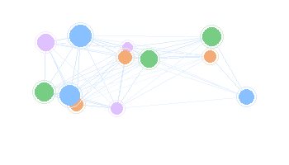
Frontend и визуализация
🖥️ Интерфейс платформы
⚡ Интерактивность графа
🔍 RAG-чат
🕸️ Интерактивный граф
• Клик на узел → связанные статьи и сущности
• Клик на связь → тип отношения и источники
• Фильтр по времени → скрыть старые связи
• Поиск по людям / компаниям → подсветка узлов
• Drag & drop → перемещение узлов
Вопрос → ответ с источниками
История запросов
Фильтры: дата, тема,
источник, язык
📰 Лента статей + кластеры
☁️ Деплой
Статьи с подсветкой сущностей • Группировка по кластерам • Сортировка по дате / релевантности
• Backend: Railway / Render
• Frontend: Vercel / Netlify
• БД: Neo4j Aura, Supabase (PostgreSQL)
• Векторная БД: Qdrant Cloud
• Локально: docker compose up --build
React
TypeScript
D3.js
Material UI
Zustand

Slide 7
Технологический стек
Backend
Frontend
Хранилища
ML / NLP
LLM / RAG
Деплой
FastAPI
React + TS
PostgreSQL 16
MiniLM-L12-v2
Groq API
Docker Compose
Async REST API
SPA-приложение
Статьи и метаданные
Мультиязычные эмбеддинги
Инференс-провайдер
Оркестрация
SQLAlchemy 2.0
D3.js
Neo4j 5.26
HDBSCAN
gpt-oss-120b
Railway
Async ORM
Визуализация графа
Граф знаний
Плотностная кластеризация
Основная LLM
Backend хостинг
APScheduler
Material UI
Qdrant 1.13
KMeans
LLaMA 3.3 70B
Vercel
Периодические задачи
UI-компоненты
Векторный поиск
Fallback кластеризация
Fallback LLM
Frontend хостинг
Pydantic v2
Zustand
Redis 7
Rule-based NER
LLaMA 3.1 8B
Neo4j Aura
Валидация данных
State management
Кэш и очереди
Извлечение сущностей
Fast LLM
Cloud граф

Slide 8
API эндпоинты и возможности
GET
/health
Healthcheck всех компонентов
POST
/ingestion/run
Запуск сбора новостей
POST
/indexing/run
Генерация эмбеддингов и индексация
POST
/clustering/run
Перекластеризация статей
GET
/articles
Список последних статей
POST
/articles/{id}/graph
Извлечение графа для статьи
GET
/api/search/semantic
Семантический поиск по статьям
GET
/api/clusters
Список кластеров с примерами
POST
/api/search
RAG: ответ на вопрос по новостям

Slide 9
Ключевые особенности
🌍
🖥️
🕸️
🛡️
☁️
Мультиязычность
Frontend
Граф знаний
Отказоустойчивость
Деплой
Русский и английский out-of-the-box. MiniLM мультиязычная модель эмбеддингов.
React + TypeScript. Интерактивный граф на D3.js. RAG-чат с историей запросов.
Связи между персонами, компаниями и локациями. Обогащение RAG-контекста.
3-уровневый fallback LLM. Retrieval-only режим. Healthcheck всех компонентов.
Docker Compose локально. Railway + Vercel в облаке. Neo4j Aura и Qdrant Cloud.
🚀 Ближайшие планы:
Улучшение NER через LLM • Аналитика трендов • Пользовательские подписки • Streaming ответов • Celery workers

Slide 10
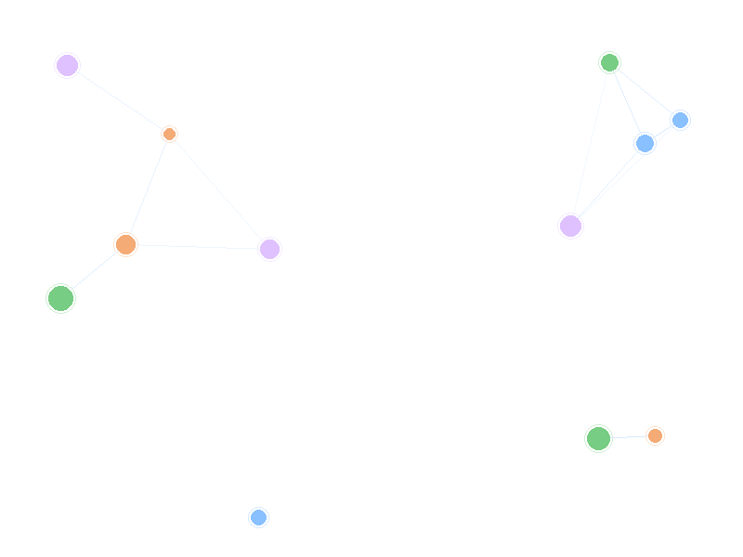

Спасибо за внимание!
IT News Platform
Интеллектуальная платформа агрегации IT-новостей с графом знаний и RAG
💬 [@pechkurofff, @tafuteka]
👥 [В этот раз будет лучше]
GitHub репозиторий

